Slide 1
UNIVERSIDAD DE LAS FUERZAS ARMADAS-ESPE
DEPARTAMENTO DE CIENCIAS ECONÓMICAS, ADMINISTRATIVAS Y DEL COMERCIO
CARRERA DE INGENIERÍA COMERCIAL
“ANÁLISIS Y PROPUESTA DE MEJORA DE LOS PROCESOS DE LA UNIDAD DE SERVICIOS UNIVERSITARIOS DE LA UNIVERSIDAD DE LAS FUERZAS ARMADAS-ESPE”
AUTOR:
AUCAY AUCAY EDISON GONZALO
ING. JAIME CADENA ECHEVERRIA, MSc
DIRECTOR
SANGOLQUÍ, 2021

Slide 2
Contenido
La Unidad de Servicios Universitarios
Planteamiento del problema
Análisis de la situación actual y resultados encontrados
Metodología para la investigación
Objetivos de la investigación
Marco teórico
Propuesta de mejora
Conclusiones y recomendaciones

Slide 3

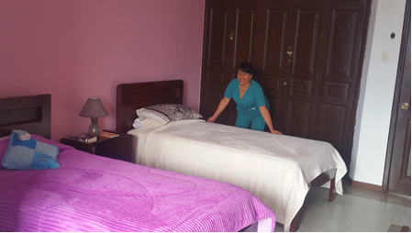
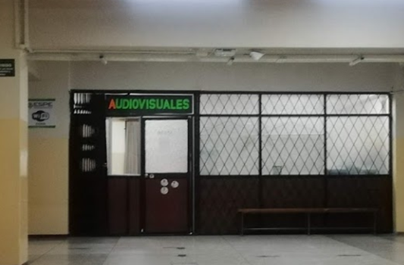
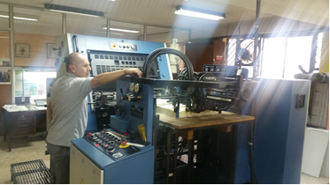
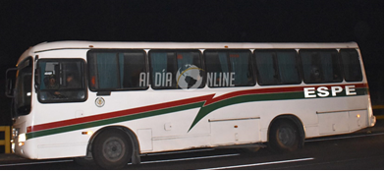
Unidad de Servicios Universitarios
Se crea con el objetivo de prever, proveer y administrar productos y servicios institucionales
Dirección de Servicios Universitarios

Slide 4


Planteamiento del problema
No definidos
Incorrecta denominación de puestos de trabajo
Informales
Procesos de la Unidad de Servicios Universitarios
Información errónea
Desorganizados
No existe cultura de mejora continua
Deficientes
No existen responsables

Slide 5

Objetivos
Específicos
Establecer la relación de la Teoría General de Sistemas con la Gestión en base a procesos.
Aplicar una metodología para el análisis de los procesos de Unidad de Servicios Universitarios.
Realizar un análisis de la situación actual de los procesos de la Unidad de Servicios Universitarios.
Realizar una propuesta de mejora de procesos para la Unidad de Servicios Universitarios.
General
Realizar un análisis y propuesta de mejora de los procesos de la Unidad de Servicios Universitarios de la Universidad de las Fuerzas Armadas-ESPE.

Slide 6
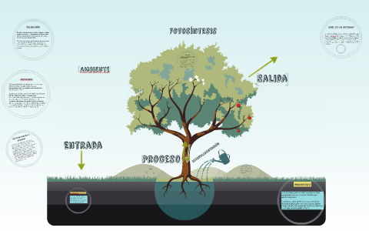
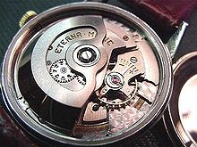
Marco teórico
Teoría General de Sistemas
En las últimas décadas la Teoría General de Sistemas (TGS) ha ganado espacio y se ha desarrollado conjuntamente con la sociedad
Sistema abierto
1968
General System Theory”
1999
Alonso Tamayo Álzate
Teoría General de Sistemas
2017
Domínguez, V. A., & López, M. A.
Teoría General de Sistemas, un enfoque práctico.
Ludwig Bertalanffy
Sistema Cerrado

Slide 7
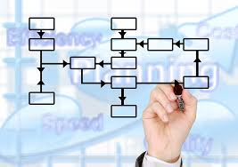
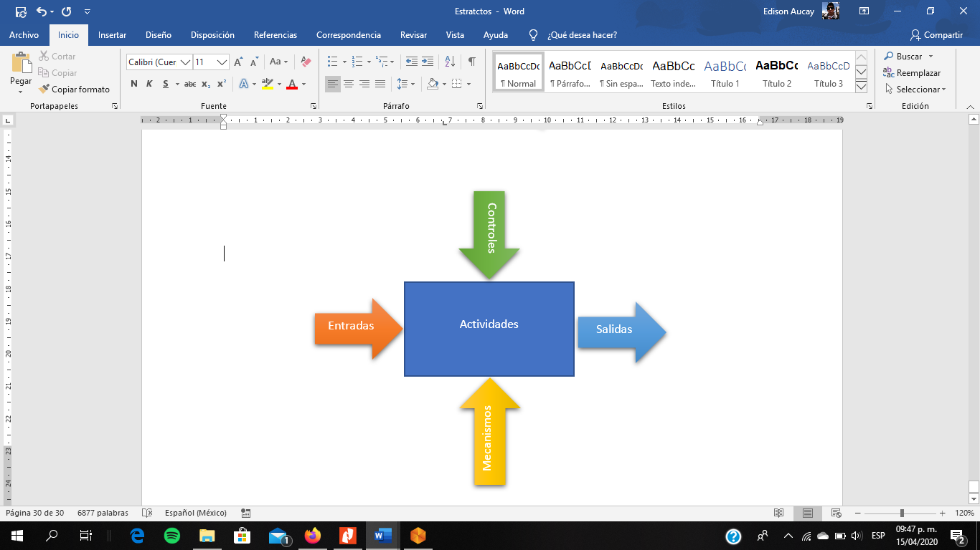
Marco teórico
Gestión en Base a Procesos
Ve a la empresa como una red de procesos que interactúan entre sí, esta estructura organizativa es de tipo horizontal
Proceso
Proceso se lo define como una serie de actividades ordenadas para la elaboración de un producto o servicio además de tener un valor agregado implícito. Todas actividades que conforman un proceso siguen una secuencia ordenada de manera sistemática (Pérez J. A., 2009).

Slide 8
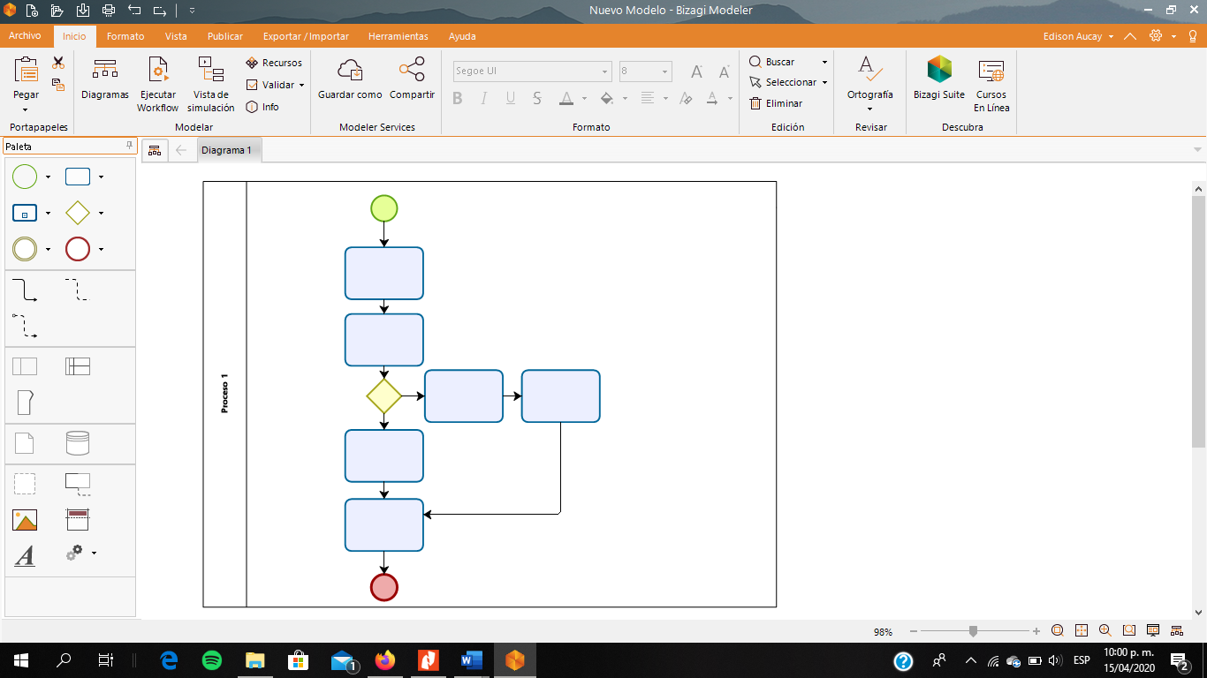
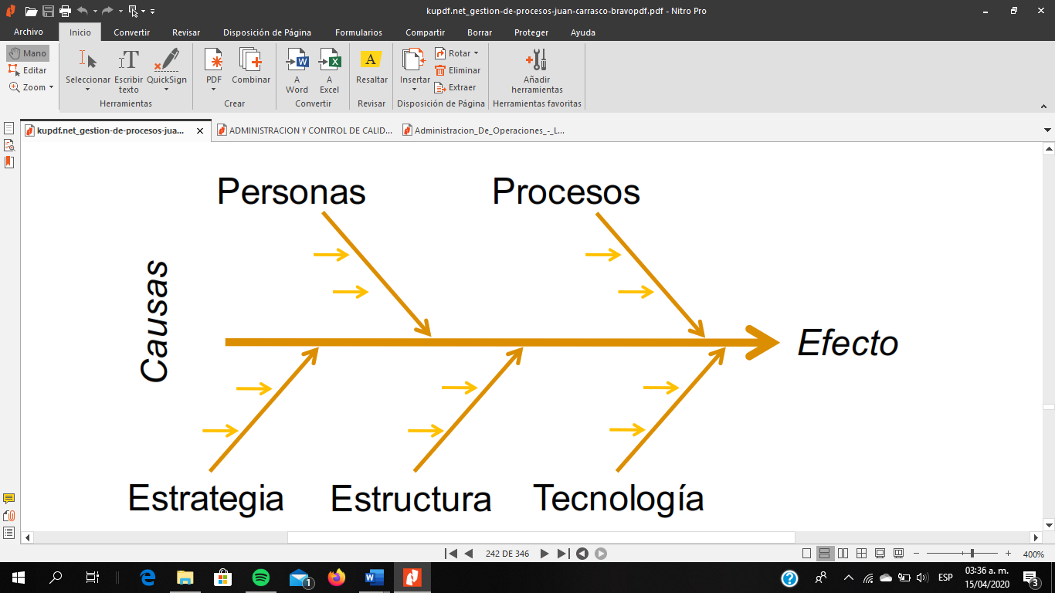
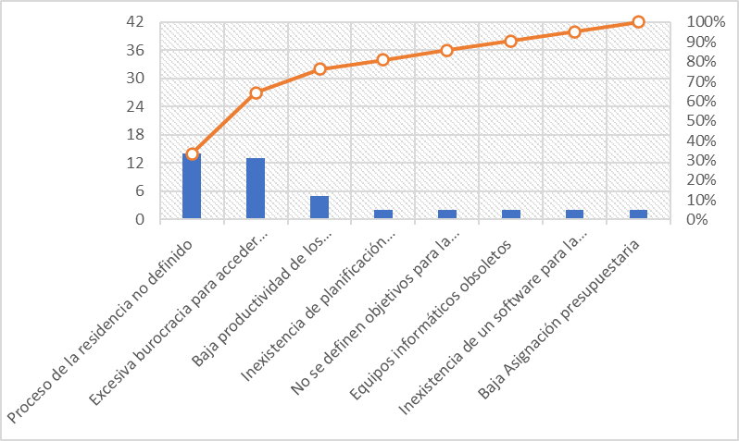
Marco teórico
Herramientas para el análisis y mejora de procesos
Diagrama de Causa-Efecto
Diagrama de Pareto
Diagrama de Flujo
Fases del Mejoramiento de Procesos de la Empresa (MPE) de Harrington
Organización para el mejoramiento
Compresión del proceso
Modernización
Mejoramiento continuo
Medición y controles

Slide 9

Metodología para la investigación
Finalidad o propósito
Investigación aplicada
Tipo de Estudio
Descriptivo
Enfoque
Mixto
Tipos y fuentes de información
Investigación de Campo
Documental
Observación Directa, entrevistas
Método
Inductivo-Deductivo
Fuentes Primarias y Secundarias
Diseño
No Experimental
Transversal

Slide 10


Etapas del proyecto
Investigación documental de la Unidad.
Observación directa.
Entrevistas al personal de la Unidad de Servicios universitarios.
Estatutos, reglamentos, manuales, normas instructivos
Levantamiento de información
Visitas a cada una de las áreas de la unidad
Formato para levantar información de Procesos
Datos recolectados, reuniones con los directivos de la USUN y UPDI
Análisis de la situación real de la Unidad de Servicios universitarios.
Análisis de los procesos de Alojamiento, Audiovisuales, Editorial y Transportes.
Priorización de problemas de cada proceso de la unidad.
Análisis
Datos recolectados, reuniones con los encargados de cada área
Datos recolectados
Definir los procesos de la unidad.
Mejorar y simplificar los procesos de la unidad.
Documentar los procesos.
Proponer indicadores de gestión para los procesos
Propuesta de mejora

Slide 11
Análisis del Proceso de Administración de Servicios de Alojamiento

Slide 12
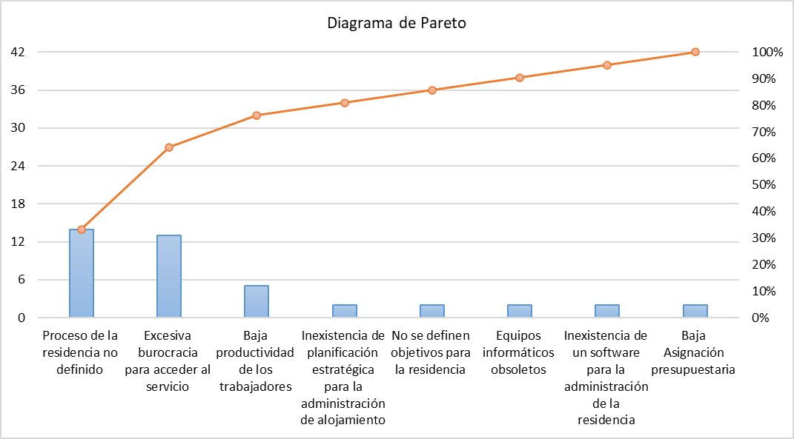
Análisis del Proceso de Administración de Alojamiento

Slide 13


Propuesta de Mejora
Organización para el mejoramiento
Compresión del proceso
Modernización
Mejoramiento continuo
Medición y controles
Crear un equipo de mejoramiento de procesos.
Establecer objetivos.
Socializar los objetivos planteados.
Nombrar responsable de cada proceso
Descripción de procesos actuales.
Comprensión y conocimiento de las normativas.
Identificar que problemas tienen los procesos que conforman la Unidad de Servicios Universitarios
Identificar oportunidades de mejora.
Eliminar la burocracia y duplicación
Simplificación del proceso
Diagrama de flujos
Documentación del proceso
Se definen indicadores de gestión para medir el desempeño del proceso
Se evalúa el funcionamiento de cada uno de los procesos, a través de los indicadores de gestión planteados

Slide 14


Propuesta de Mejora
Definir los procesos de la Unidad de Servicios Universitarios.
Inventario de procesos mejorado.
Diseñar los procesos de acuerdo a la información real de la unidad.
Diagramar los procesos en notación BPMN de BizAgi
Mejorar y simplificar los procesos de la unidad.
Creación de formatos estandarizados.
Eliminación de burocracia y duplicación de actividades.
Documentar los procesos de la unidad
Manual de procesos de la Unidad de Servicios Universitarios.
Manual de procedimientos para las áreas de residencia, audiovisuales, editorial y transportes
Proponer indicadores de gestión para los procesos
Establecer indicadores de gestión para cada proceso de la unidad en base a los datos históricos de cada área

Slide 15
Propuesta de Mejora
Mapa de procesos de la Universidad de las Fuerzas Armadas-ESPE

Slide 16
Propuesta de Mejora
Jerarquía | Nombre del Proceso | Código
Macroproceso | ADMINISTRACIÓN DE SERVICIOS UNIVERSITARIOS | ASU
Proceso | ADMINISTRACIÓN DE ALOJAMIENTO | ASU.1
Proceso | ADMINISTRACIÓN DE SERVICIOS DE TRANSPORTES | ASU.2
Subproceso | PRESTACIÓN DE SERVICIO DE TRANSPORTE | ASU.2.1
Subproceso | CONTROL DE MANTENIMIENTOS DE VEHÍCULOS | ASU.2.2
Subproceso | PLANIFICACIÓN DE TRANSPORTE PERMANENTE | ASU.2.3
Proceso | GESTIÓN DE EDITORIAL UNIVERSITARIA | ASU.3
Proceso | ADMINISTRACIÓN DE SERVICIOS DE AUDIOVISUALES Y AUDITORIOS | ASU.4

Slide 17
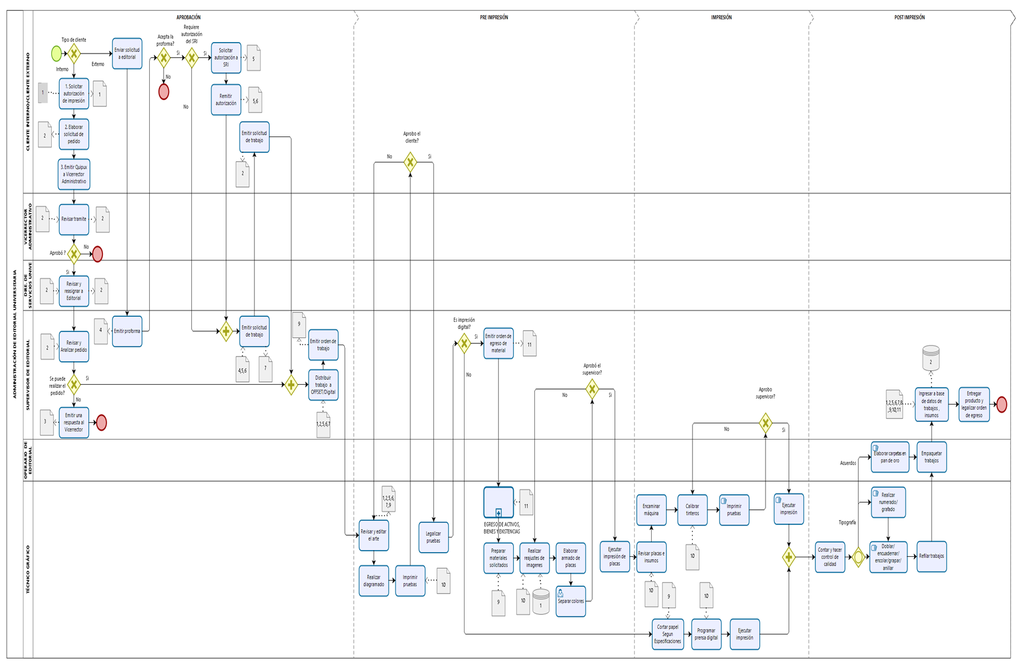
Propuesta de Mejora
Diagrama de flujo del procesos de Gestión de Editorial Universitaria

Slide 18

Propuesta de Mejora
Definir los procesos de la Unidad de Servicios Universitarios.
Inventario de procesos mejorado.
Diseñar los procesos de acuerdo a la información real de la unidad.
Diagramar los procesos en notación BPMN
Mejorar y simplificar los procesos de la unidad.
Creación de formatos estandarizados.
Eliminación de burocracia y duplicación de actividades.

Slide 19
Mejorar y simplificar los procesos de la unidad.
Propuesta de Mejora
Creación de formatos estandarizados.
Administración de Alojamiento
Solicitud de Cliente interno
Ficha de datos personales
Contrato de arrendamiento
Hoja de Check list de bienes y aseo.
Actas de entrega de bienes
Formato para el retiro de materiales.
Administración de Servicios de transportes
Orden de movilización
Bitácora del vehículo
Gestión de Editorial Universitaria
Orden de producción
Formato para copias e impresiones
Administración de Audiovisuales y Auditorios
Formulario de préstamo de Aulas y Equipos
INSTRUCTIVO PARA EL SERVICIO DE IMPRESIÓN DIGITAL/OFFSET Y TERMINADOS GRÁFICOS DE LA EDITORIAL DE LA UNIVERSIDAD DE LAS FUERZAS ARMADAS-ESPE
Eliminación de burocracia y duplicación de actividades
INSTRUCTIVO PARA LA ADMINISTRACIÓN Y CONTROL DE RESIDENCIA UNIVERSITARIA

Slide 20
Propuesta de Mejora
Definir los procesos de la Unidad de Servicios Universitarios.
Inventario de procesos mejorado.
Diseñar los procesos de acuerdo a la información real de la unidad.
Diagramar los procesos en notación BPMN
Mejorar y simplificar los procesos de la unidad.
Creación de formatos estandarizados.
Eliminación de burocracia y duplicación de actividades.
Documentar los procesos de la unidad
Manual de procesos de la Unidad de Servicios Universitarios.
Manual de procedimientos para las áreas de residencia, audiovisuales, editorial y transportes

Slide 21


Propuesta de Mejora
Portada con una sección para la trazabilidad;
objetivo del manual de procesos;
alcance del manual;
glosario,
simbología de diagramación;
historia de la unidad;
diagramas de flujo,
caracterización,
descripción de actividades
Análisis de valor agregado,
anexos
Manual de procesos de la Unidad de Servicios Universitarios.
Manual de procedimientos para las áreas de residencia, audiovisuales, editorial y transportes
Documentar los procesos de la unidad

Slide 22
Propuesta de Mejora
Diagrama de flujo del procesos de Gestión de Editorial Universitaria

Slide 23
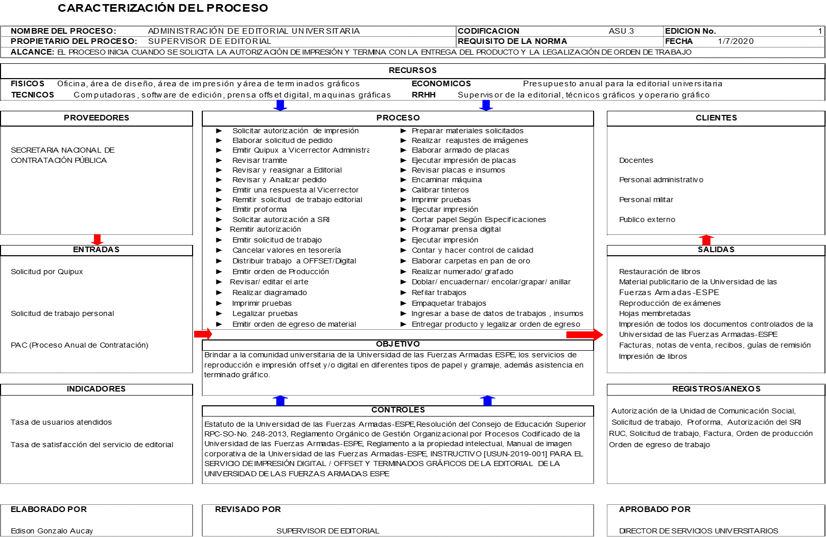
Propuesta de Mejora

Slide 24
Propuesta de Mejora

Slide 25
Propuesta de Mejora
Definir los procesos de la Unidad de Servicios Universitarios.
Inventario de procesos mejorado.
Diseñar los procesos de acuerdo a la información real de la unidad.
Diagramar los procesos en notación BPMN
Mejorar y simplificar los procesos de la unidad.
Creación de formatos estandarizados.
Eliminación de burocracia y duplicación de actividades.
Documentar los procesos de la unidad
Manual de procesos de la Unidad de Servicios Universitarios.
Manual de procedimientos para las áreas de residencia, audiovisuales, editorial y transportes
Proponer indicadores de gestión para los procesos
Establecer indicadores de gestión para cada proceso de la unidad en base a los datos históricos de cada área

Slide 26

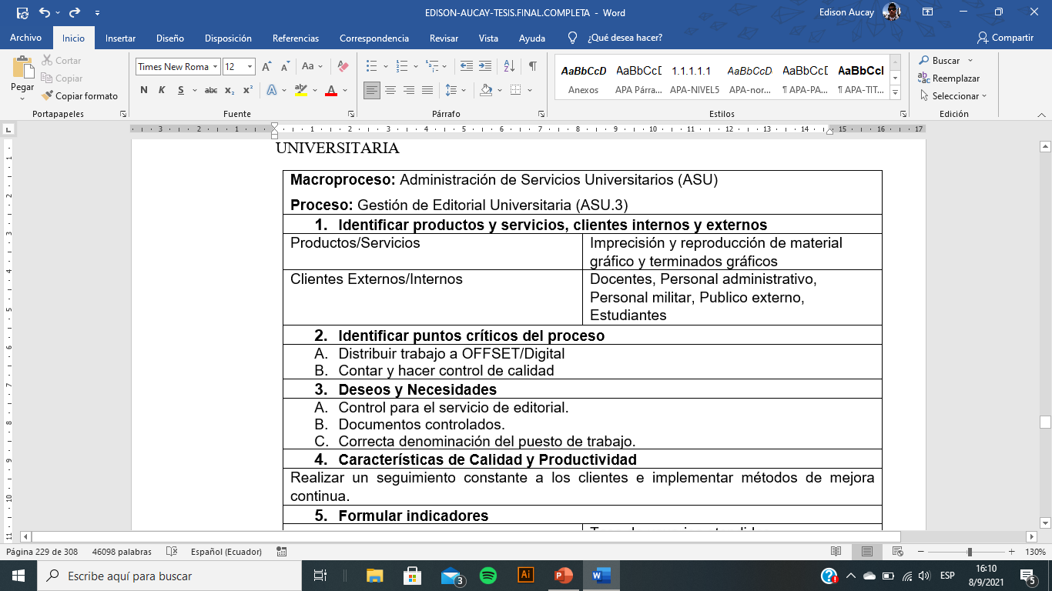
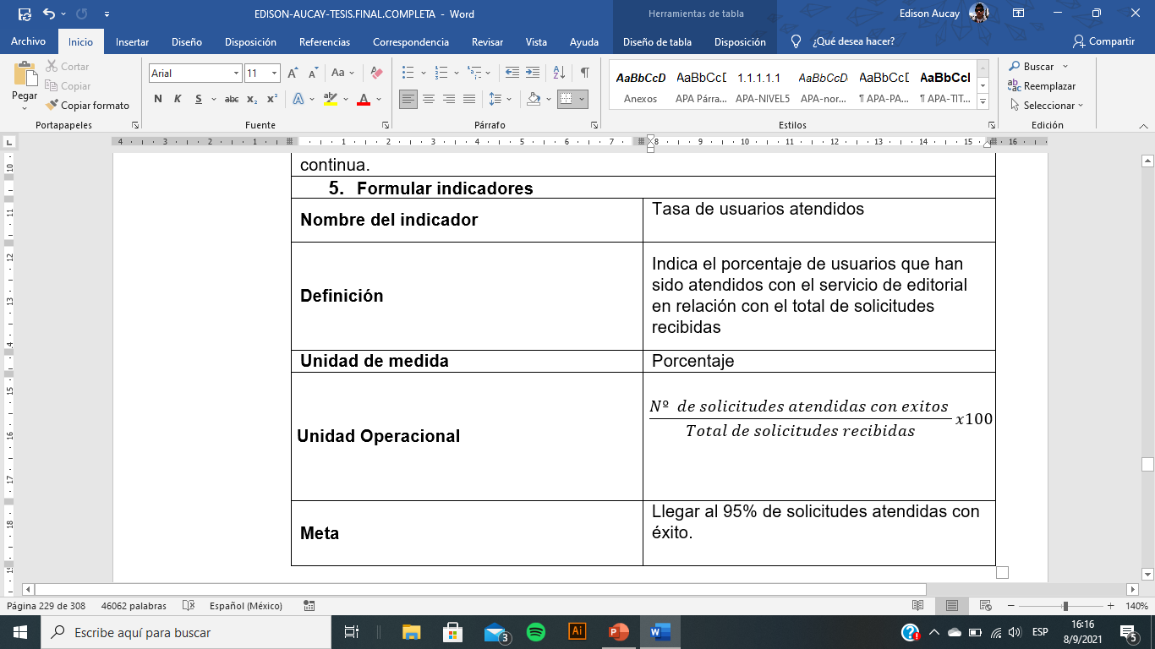
PROPUESTA DE INDICADORES PARA EL PROCESO DE GESTIÓN DE EDITORIAL UNIVERSITARIA

Slide 27
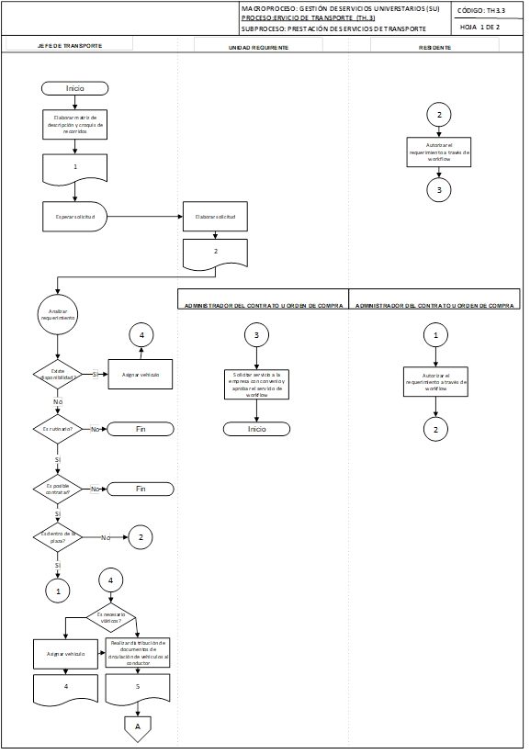
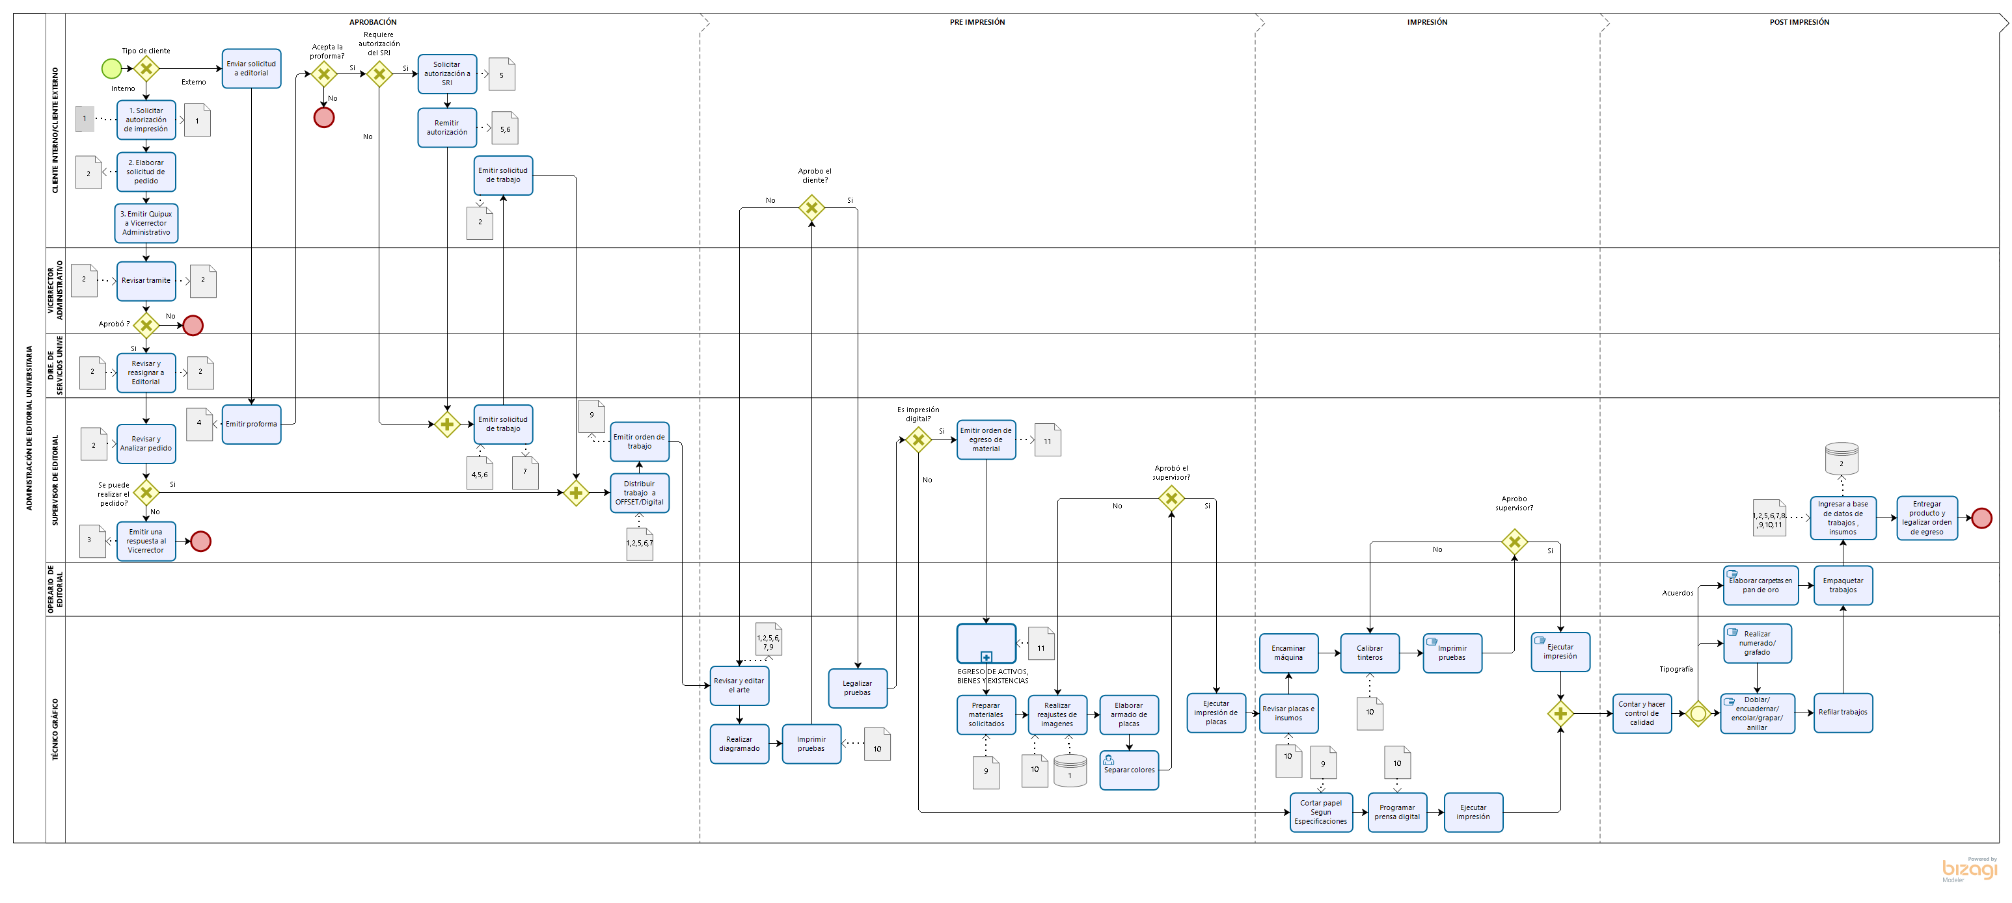
Propuesta de Mejora
Antes
Después
Conocimiento de tiempo para ejecutar cada proceso
Personal con actividades definidas en cada proceso
Personal con desconocimiento del alcance de sus funciones
No se tienen tiempos de ejecución los procesos
Documentos dispersos
Documentos estandarizados
Procesos informales y desorganizados.
No existen una documentación de procesos.
Procesos Definidos.
Manual de procesos legalizado

Slide 28
Propuesta de Mejora
Administración de Servicio de Alojamiento
Antes
Después
Procesos diseñados en base al Manual Institucional de Descripción, Valoración y Clasificación de Puestos.
Personal con actividades definidas en cada proceso
Documentos estandarizados y aprobados por la UPDI.
El proceso contaba con 26 actividades.
No existen un responsable del proceso.
El proceso cuenta con 49 actividades reales.
Se entrego un manual de procedimientos legalizado por las autoridades correspondientes.
La denominación de los actores del proceso era incorrecta.
El personal realiza actividades que no le corresponden.
El proceso esta regulado por un instructivo de residencias del 2007.
Se encontró solo el flujograma del 2008.
El proceso no cuenta documentos habilitantes autorizados por la UPDI.
Se nombro al responsable del proceso.
Se actualizo el Instructivo para la Administración y control de residencia Universitaria

Slide 29

Conclusiones
A través del análisis de procesos realizado a la unidad de Servicios Universitarios , se puede concluir que los procesos no están definidos, la normativa que regula a los procesos se encuentra obsoleta y en otros casos no existen ningún instrumento de control;
A demás el personal que labora en la unidad realiza sus actividades de acuerdo a su experiencia y experticia, esto ha provocado que ciertas actividades que realizan sean demasiado simples o muy burocráticas, creando un malestar en el cliente.

Slide 30

Conclusiones
Con el estudio realizado a los procesos de administración de servicios de alojamiento, Servicios de Transportes, Administración de Editorial Politécnica, Administración de Audiovisuales y Auditorios se evidencio que dichos procesos no cuentan con un documentación aprobada por la universidad esto provocaba que los usuarios soliciten los servicios de de una manera informal.
El personal directivo de la Unidad, así como el personal que labora dentro de la misma, no reconocen la importancia de trabajar en procesos, estos actores orientan sus actividades a la satisfacción del jefe y no del cliente, esto ha provocado que en ciertas áreas disminuya la demanda de usuarios.

Slide 31


Recomendaciones
Se recomienda a la Unidad de Servicios Universitarios, una vez comprendido todos los beneficios de trabajar con un enfoque a procesos, haga uso de la presente investigación como línea base y herramienta para el cambio.
Se recomienda a la dirección de la unidad la revisión continua de todos los procesos de la Unidad de Servicios Universitarios, para que los mismos no queden obsoletos a través del tiempo.
Capacitar constantemente al personal de la Unidad de Servicios Universitarios, en el uso de las nuevas tecnologías, trato al cliente y trabajo en equipo; con el propósito que se mejore el desempeño dentro de la unidad.

Slide 32


Recomendaciones
Realizar capacitaciones constantes a los trabajadores y directivos de esta unidad sobre la importancia de trabajar en una gestión en base a procesos, con el propósito que todos trabajen de manera sinérgica, ya que de ellos depende la ejecución y buen desempeño de los procesos y por ende la mejora de la unidad.

Slide 33
Gracias por su atención

